Slide 1
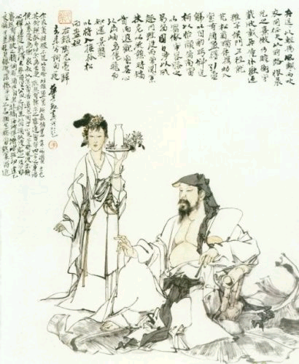
归去来兮辞
陶渊明

Slide 2

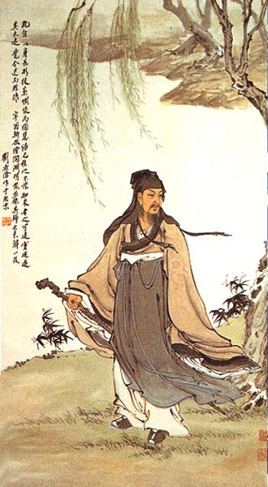
《晋书·陶潜传》：
“素简贵，不私事上官。郡遣督邮至县，吏白应束带见之。潜叹曰：‘吾不能为五斗米折腰，拳拳事乡里小人邪!’ 义熙二年，解印去县，乃赋《归去来》。”
不
为
五
斗
米
折
腰

Slide 3
陶渊明（365-427），晋宋时期文学家。一名潜，字元亮。私谥靖节先生。浔阳柴桑（今江西九江）人。在家族中，他既钦敬曾祖陶侃的积极进取，又特别赞赏外祖孟嘉的冲淡自然。思想中融入了儒道两种精神。
前期（41岁以前），他渴望进取，做过江州祭酒，刘裕幕下镇军参军、彭泽令，起主导作用的是儒家精神；但由于儒道思想的矛盾性，又时官时隐，举棋不定。
后期（41岁以后），陶渊明因时局动荡，仕途险恶，以及官场政治腐败，门阀制度森严而对现实极端不满，毅然辞官归隐，与官场彻底决裂。义熙四年，即归隐后第二年，他家乡遭焚，生活陷入极端贫困，但他安贫乐道；义熙末年，朝廷征他为官，元嘉三年，江州刺史檀道济劝他出山，他守节不仕。这个时期起主导作用的显然是道家思想。

Slide 4
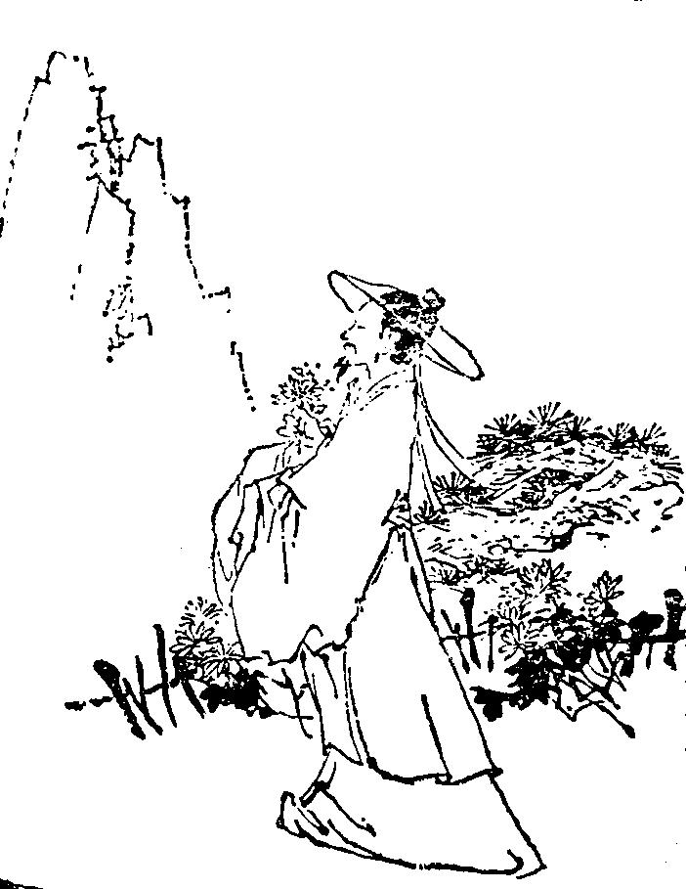
陶渊明长于诗文辞赋。他的作品有两类题材：一类是描绘田园美景，寄托他洁身自好的高洁志趣；另一类寄寓抱负，多悲愤慷慨之音。
陶渊明今存诗歌125首，其中四言诗9首，五言诗116首。后代批评家常用质朴、平淡、自然评价陶诗的风格，称其为“田园诗人”。
陶渊明现存文12篇，其中辞赋3篇，韵文5篇，散文4篇，篇数不多，影响却很大。散文以《桃花源记》最有名，辞赋《归去来兮辞》著称文史。在艺术上平淡、朴素，充满了诗意，全无半点斧凿痕迹，具有很强的感染力。

Slide 5
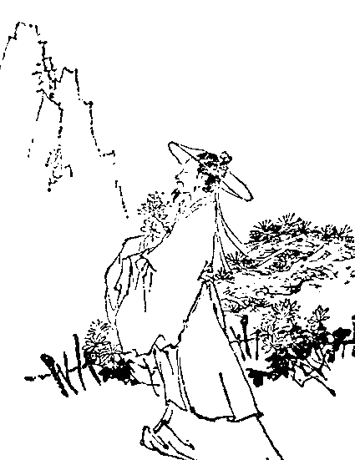

作品回顾
饮 酒（其五）
结庐在人境，而无车马喧。问君何能尔？心远地自偏。采菊东篱下，悠然见南山。山气日夕佳，飞鸟相与还。
此中有真意，欲辨已忘言。

Slide 6
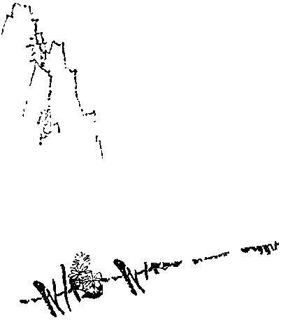
归园田居（其一）
少无适俗韵，性本爱丘山。
误落尘网中，一去三十年。
羁鸟恋旧林，池鱼思故渊。
开荒南野际，守拙归园田。
方宅十余亩，草屋八九间。
榆柳荫后檐，桃李罗堂前。
暧暧远人村，依依墟里烟。
狗吠深巷中，鸡鸣桑树巅。
户庭无尘杂，虚室有余闲。
久在樊笼里，复得返自然。
作品回顾

Slide 7
作品回顾
《五柳先生传》节选
先生不知何许人也，亦不详其姓字；宅边有五柳树，因以为号焉。闲静少言，不慕荣利。好读书，不求甚解；每有会意，便欣然忘食。性嗜酒，家贫，不能常得，亲旧知其如此，或置酒而招之。造饮辄尽，期在必醉。既醉而退，曾不吝情去留。环堵萧然，不蔽风日；短褐穿结，箪瓢屡空，晏如也！常著文章自娱，颇示己志。忘怀得失，以此自终。
赞曰：“黔娄之妻有言：‘不戚戚于贫贱，不汲汲于富贵。’其言兹若人之俦乎？衔觞赋诗，以乐其志．无怀氏之民欤？葛天氏之民欤？”

Slide 8
译文：
这位先生不知道是什么地方人，也弄不清他的姓名。他的住宅旁边植有五棵柳树，因此就用“五柳”作为他的别号了。五柳先生安闲沉静，不好言谈，也不羡慕荣华利禄。喜欢读书，但不执着于对一字一句的琐细解释；每当读书有所领悟的时候，就会高兴得忘了吃饭。生性嗜好喝酒，但因为家贫就不能经常得到。亲朋好友知道他这种境况，有时备酒招待他。他前去饮酒时总是开怀畅饮，直到大醉方休；醉后就向主人告辞，从不以去留为意。他的住室四壁空空荡荡，破旧得连风和太阳都无法遮挡，穿的粗布短衣打满了补钉，饮食简陋而且经常短缺，而他却能安然自得。常常以写诗作文章当娱乐，抒发自己的志趣。他能够忘掉世俗的得失，只愿这样度过自己的一生。

Slide 9

赞曰：黔娄的妻子曾经这样述说自己的丈夫：“不因为处境贫困而终日忧心忡忡，不为了追求富贵而到处奔走钻营。”推究她所说的话，五柳先生不就是黔娄那样的人物吗？饮酒赋诗，满足于自己的志趣，这不是成了生活在无怀氏、葛天氏时代里的人了吗？

Slide 10
辞
文体简介
是战国后期诗人屈原在楚地民歌的基础上创造出来的一种新诗体，也称楚辞。
①句式散化，一般押韵。
②两句一组，四句一节。
③六字句为主，一般每句三拍。

Slide 11
文体简介
到了西汉，在辞的影响下又产生了赋这种新文体。汉人将辞和赋统称为辞赋，但二者仍有显著的区别：赋的句式进一步散文化，常用关联词语，长短句明显增多，内容则以咏物说理为主，写法上讲究铺排；而辞仍然是诗，重在抒情，形式上尽管后来也有若干变化，但四句一节、每句三拍的格局还是保持了下来。

Slide 12
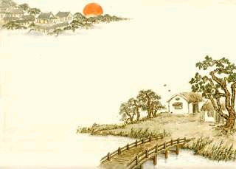
题 解
回 去 吧
归 去 来 兮 辞
回 去
语气助词
助词，无实义

Slide 13
《归去来兮辞》序文
我家境贫困，耕田植桑不够用来供给自己（生活）。家中孩子很多，米缸里没有储存的粮食，维持生活所需要的东西，（我也）没有得到它的办法。亲戚朋友经常劝我出去做个地位较高的县级官，我自己也轻快地产生了这种念头，（但）求官又没有门路。刚巧碰上有出使到外地去的事情，各地州郡长官都以爱惜人才为美德，我的叔父因为（看到）我贫困艰苦（就加以推荐），于是就被任命为小城的官吏。在那时，战乱还没有平息，心里害怕远地的差使。彭泽县距离家乡只有一百里路程，公田收获的粮食足够酿酒之用，因此就请命要了下来。
余家贫，耕植不足
以自给。幼稚盈室，瓶
无储粟，生生所资，未
见其术。亲故多劝余为
长吏，脱然有怀，求之
靡途。会有四方之事，
诸侯以惠爱为德，家叔
以余贫苦，遂见用于小
邑。于时风波未静，心
惮远役。彭泽去家百里，
公田之利，足以为酒，
故便求之。

Slide 14
(但）没几天，思念田园，就产生了归乡的念头。为什么呢？（因为我的）本性坦率自然，不是勉强做作所能够改变的；饥冻之事虽然是急迫，但违背自己本心（更会）使我受到双重的痛苦。我曾经做过一些事情，（但）都是为了口腹的需求而勉强驱使自己；于是烦恼得愤懑不已，感到自己非常有愧于平生的志愿。但还是想等到秋收以后，就收拾行装
连夜离去。
及少日，眷然有归
欤之情。何则？质
性自然，非矫厉所
得；饥冻虽切，违
己交病。尝从人事，
皆口腹自役；于是
怅然慷慨，深愧平
生之志。犹望一稔，
当敛裳宵逝。
辞官的根本原因

Slide 15

寻程氏妹丧于
武昌，情在骏
奔，自免去职。
仲秋至冬，在
官八十余日。
因事顺心，命
篇曰《归去来
兮》。乙巳岁
十一月也。
不久，嫁到程家的妹妹在武昌去
世，我心情悲痛，希望立刻就去
奔丧，于是就自己弃官离职了。
从秋八月到冬季，在官位上做了
八十多天。因辞官而顺遂心愿，
写了篇文章命
名为《归去来兮》。时在乙巳年
十一月。

Slide 16


听朗诵，感受音韵美

Slide 17
第一自然段
归去来兮！田园 将 芜
回家去吧！ 田园 快要 荒芜了
胡 不 归？
为什么 不回去呢？
既 自 以 心 为 形 役， 奚
既然自己 让 心志 为 形体 所 役 使，为什么
惆怅 而 独 悲？
悲愁失意 而 独自 悲伤？

Slide 18
自责之词
诗人想到“田园将芜”，但“心为形役”，不能自主，这是何等可悲啊！表明诗人已有归意。

Slide 19
悟 已往 之 不 谏，
我觉悟到 过去做错了的事情已经 不能 改正，
知 来者之 可 追。实 迷途其
知道 未来的事 还可以 挽救。实际上 我 入迷途
未 远， 觉 今 是 而
还 不算远，已觉悟到 回家是 正确 而
昨 非。
做官 是 错误。

Slide 20
第二层（4、5句）
自恕自慰之词
诗人对过去做官的否定和对现在辞官的肯定，好比是入了迷途还不算远，因而深感欣慰。
表现了一种如释重负的感觉。

Slide 21
第一部分：
表示辞官归田的决心。点明主旨，表达了诗人鄙弃官场、向往田园生活的感情。
自责之词
田园将芜，心为形役
辞官归田
自恕自慰之词
来者可追,迷途未远
主旨：
今是而昨非

Slide 22
舟 遥遥 以 轻 飏，
回家的 船 在水面上 轻轻地 飘荡着前进 ，
风 飘 飘 而 吹 衣。
微 风 徐 徐 地 吹拂着 衣裳。
问 征夫 以前路, 恨 晨 光 之熹微。
向 行人 打听 前面的路，只 恨 晨 光 朦 胧 天微亮。

Slide 23
归途（归心似箭）之乐
舟轻飏，风吹衣，表明他辞官归田的欢快心情，冲出樊笼后前所未有的欢快！
“恨晨光之熹微”表达了他归途中的迫切的心情。

Slide 24
第二段
乃 瞻 衡宇， 载 欣 载 奔。
终于(于是）看到自己家简陋的房子， 心中欣喜， 奔跑过去。
僮仆 欢 迎，稚子 候 门。
家僮欢快地 迎接，幼儿们 守侯 在 门庭。

Slide 25
抵家（欣喜若狂）之乐
“乃瞻衡宇，载欣载奔”狂喜飞奔的样子，这和在官场时的“惆怅而独悲”的心情形成鲜明的对比。

Slide 26
三径 就 荒， 松菊 犹 存。
院里的小路 近于 荒芜了， 松 菊 还长在那里。
携 幼 入室，有酒 盈樽。
携着幼儿们 进了屋内， 美酒 已经满杯。

Slide 27
家中之乐（亲切）
意象：松、菊、幼、室、酒、樽
分析“三径就荒，松菊犹存”
诗人一向是“以松明志、以菊寄傲”的，松菊犹存更让他激动而神往，质本洁来还洁去，菊前松下才是他灵魂的栖所。诗人托物言志，借松菊的意象寄寓自己的隐逸情趣，表现了他的清高人品。

Slide 28
引 壶 觞 以 自 酌，
我端起 酒壶 酒杯 自斟自饮，
眄 庭 柯 以 怡 颜。
斜望着 庭院中的 树木 使我很开颜。
倚 南窗 以 寄 傲， 审
倚靠着 南窗 寄托傲然自得的心情，自知住在
容 膝 之 易 安。
仅能容膝的小屋里 容易使我心安。

Slide 29
饮酒自遣（室内之乐）
引壶觞以自酌，眄庭柯以怡颜。
开怀畅饮，欣喜异常
倚南窗以寄傲，审容膝之易安。
精神的富有和物质的拮据，以及前者对后者的压倒优势。

Slide 30
园 日 涉 以 成趣，门虽设 而 常关。
每天 在园中 走走 兴味无穷，屋子虽然有门却常常关着。
策 扶老以 流憩， 时 矫首而 遐观。
拄着 拐杖 到处 周游歇息，时时抬头 向远处望望。

Slide 31
云 无心以 出 岫, 鸟倦飞而 知 还。
云气自然而然地从 山里冒出， 鸟飞累了也 知道回还。
景 翳翳 以将 入， 抚 孤松 而
阳光黯淡，太阳快落下去了，我 手抚着 孤 松
盘 桓。
徘徊流连， 不忍离去。

Slide 32
涉园观景，徘徊留恋。（园中之乐）
“趣、憩、盘桓”等表达了闲适恬淡，怡然自得的情趣。
字里行间洋溢着安逸、闲适、宁静的情趣，反衬了对官场生活的厌恶。
分析“云无心以出岫，鸟倦飞而知还”的景物特点和反映了诗人的何种心情？

Slide 33
田园生活之一
归途（归心似箭）
抵家（欣喜若狂）
居家
家中（家中之乐）
室内（室中之乐）
涉园（园中之乐）

Slide 34
第三段
归去来兮，请息交〔息交：断绝交游。 〕以绝游。世与我而相违，复驾言兮焉求〔言：语助词。焉求：何求。〕？悦亲戚之情话〔情话：知心话。 〕，乐琴书以消忧。农人告余以春及，将有事〔有事：指耕种之事。 〕于西畴〔畴（chóu愁）：田地。〕。或命巾车〔巾车：有布篷的小车。〕，或棹〔本义船桨。这里名词做动词。 〕孤舟。既窈窕以寻壑〔窈窕（yǎo tiǎo）：水路深远曲折。〕，亦崎岖而经丘。木欣欣以向荣，泉涓涓而始流。善万物之得时〔善：喜好，羡慕。〕，感吾生之行休〔行休：将要结束。指死亡。〕。

Slide 35
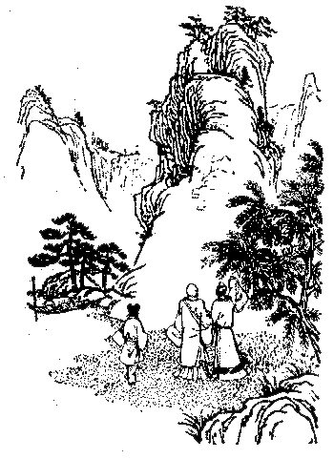
参考译文
回去吧，我要断绝与官场的交游。既然世俗与我相违悖，我驾车出游有什么可追求？亲戚间说说知心话儿叫人心情欢悦，抚琴读书可借来解闷消愁。农人们告诉我春天已经来临，我将要到田边去耕耘。有时驾着篷布小车，有时划着一叶
小舟。时而沿着蜿蜒的溪水进入山谷，时而循着崎岖的小路走过山丘。树木欣欣向荣，泉水涓涓流动。我羡慕万物生长及时，感叹自己的一生行将罢休。

Slide 36
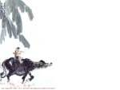

息交绝游 与世相违
焉求
重审心志
三 交游之乐
悦情话 乐琴书告春及 事西畴
结交乡故
命巾车棹孤舟
出游方式
窈窕寻壑 崎岖经丘 木荣泉流
善万物感吾生
所见所感

Slide 37

乐事感物 归来之乐，不一而足。
先访山水，“寻壑”“经丘”；
再抒心志，在息交游。而所息绝的并非所有人，与亲友、琴、书为侣，乐以去忧。
春回大地，农人告之春耕；秋天金动，农田盼来收获。忙后闲暇，乘兴出游，乐以忘忧。
这节颇带诗意的描绘文字，既是写景，又是抒情，由物及人，自然生出人生的诸多感慨。春来秋去，大自然生生不息，触景生情，从中可窥人生的短暂与匆促，所谓及时行乐，乐以无忧。

Slide 38
第四段
已矣乎〔已矣乎：犹言算了吧。〕！寓形宇内复几时〔寓形宇内：寄身于天地之间。〕？曷不委心任去留〔曷不：何不。委心：随自己的心意。去留：指生死。〕？胡为乎遑遑欲何之〔遑遑：心神不定的样子。何之：到哪里去。〕？富贵非吾愿，帝乡不可期〔帝乡：天帝之乡。指仙境。〕。怀良辰以孤往，或植杖而耘耔〔植杖：把手杖插在地上。耘（yún云）：田地里除草。耔（zǐ）：在苗根培土。〕。登东皋以舒啸〔皋（gāo）：水边高地。舒啸：放声长啸。“啸”是撮口发出长而清越的声音。〕，临清流而赋诗。聊〔姑且 〕乘化以归尽〔乘化：随顺著大自然的运转变化。归尽：归向死亡〕，乐夫天命复奚疑？

Slide 39
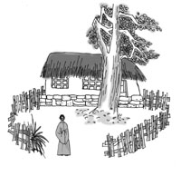
参考译文
算了吧，寄身于天地间还有多少时日！何不顺从心意来听凭自然地生或死？为什么还要遑遑不安想去哪里？企求富贵不是我的心愿，寻觅仙境不可期冀。只盼好天气我独自出游，要不就倚着手杖在田
边去除草培苗。登上东边的高岗放声长啸，面对清清的流水吟诵诗篇。姑且随着大自然的变化走向生命的尽头，乐天安命还有什么值得怀疑啊！

Slide 40
内容分析
委心任去留
承上而问
遑遑欲何之
富贵浮云
( )
反
自我解答
恬然自乐
( )
正
卒章显志
乐天安命

Slide 41
思路
居室
呼唤归去
归
去
来
兮
辞
闲适生活
田园
人情
隐逸情怀
农事
乐天知命
出游

Slide 42
感情线索
自责自悔
（1段）
室中之乐
居家之乐（2段）
园中之乐
自安自乐
（2、3段）
田园之乐（3段）
人情之乐
农事之乐
乐天安命
（4段）
出游之乐

Slide 43
归去之因
（序）
归去来兮辞 并序
决意归去
心情迫切
（1）
感悟人生
乐天安命
（4）
归家怡然
田园之乐
（2）
人情淳美
出游愉悦
（3）

Slide 44

问题探究
陶渊明为什么要选择一条归隐田园的道路？
1.作者不愿与世俗同流合污，向往恬静的田园生活。
2.在当时的现实条件下，作者既不愿卖身求荣，又不愿服食求仙，顺乎自然、乘化而归就是一种必然的选择。
3.作者显然是经过大彻大悟之后才作此决定的。

Slide 45
问题探究
有人认为：结尾一句“聊乘化以归尽，乐夫天命复奚疑？”包含着悲观消极的思想，请谈谈你的看法。

Slide 46
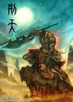

读山海经 陶渊明
精卫衔微木，
将以填沧海。
刑天舞干戚，
猛志固常在。

Slide 47
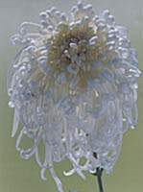
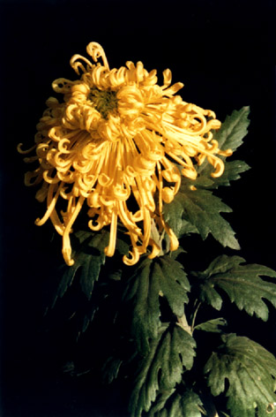
和郭主簿二首
芳菊开林耀，青松冠岩列。
怀此贞秀姿，卓为霜下杰。
饮酒
秋菊有佳色，浥露掇其英。
泛（饮）此忘忧物，远我遗世情。

Slide 48
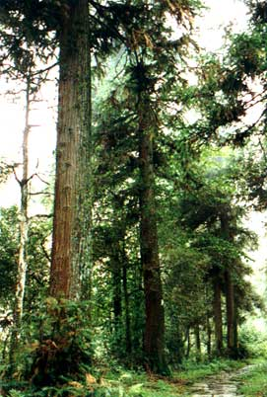
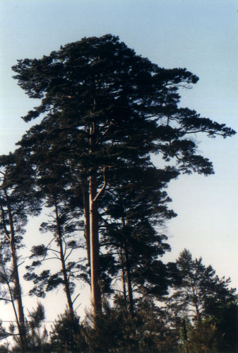
岁寒，然后知松柏之后凋也。

Slide 49
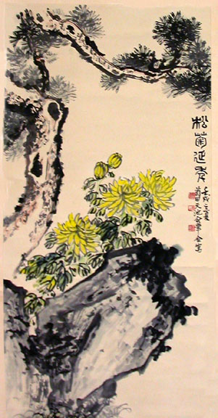
松菊的象征
象征是用一种具体的形象表示某种抽象的情思和理念。
当外物的品格与诗人的情志相一致时，诗人往往借物言志，托物抒情。
诗人将松树的傲岸不群、挺拔向上，菊花的素雅淡泊，与自己不同流俗的志趣自然联系起来，使松菊成为自己坚贞、不同流合污的逸士之操的象征。

Slide 50
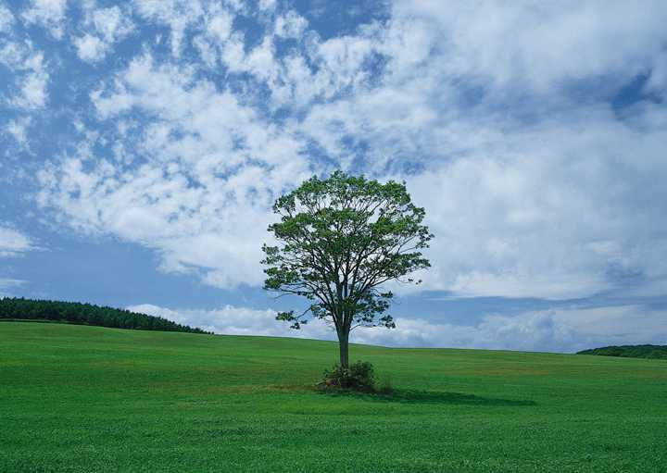
作者的形象：
不与当时黑暗的上层社会同流合污，热爱田园，安贫乐道，超然物外，有着高洁志趣的形象。

Slide 51
“兼济天下”规范了中国古代文人的心路历程，作为中国第一位隐逸诗人、田园诗人，他的“济世”的确让人费解。文中为我们呈现了恬淡安闲、自然静谧的田园情趣，但这并不意味着陶渊明消极避世。
古代出仕是文人志士必然的价值取向，在封建专制独裁统治下，他们只能在无条件服从与维护自身尊严、保持独立人格的矛盾中苦苦挣扎。除了陶渊明，李白、苏轼、辛弃疾都曾流露过归隐的心绪，只不过渊明比较明显，且付诸实际行动罢了。我们知道，陶晚年作过大量诗，“猛志”一词出现多次，这表明显然有一股济世的热流贯穿于他的一生，其平淡自然的诗风始终未能掩盖此股热流的跃动，看似恬淡的归隐并不意味着痛苦的消失，而是象征着苦难的加剧，即“自以心为形役，奚惆怅而独悲？”“归去来兮”“胡为乎遑遑欲何之？”这些句子表明诗人在惆怅悲苦中饱受折磨。

Slide 52
诗人回归田园，崇尚自然，这里“自然”指人的质朴真实、率性而行的本性。他无法忍受官场对人的本性的扭曲，追求“本我”“真我”，不一味趋同，以求保存他的社会政治理想和人格价值，从字里行间我们不也体味到济世不得的痛苦与回归田园的无奈了吗？
因此，本文陶渊明的思想感情，既有回归田园的欢悦，又有理想受挫的失落和忧伤.

Slide 53

真正的中国文人给了我们太多的感动：屈原因美政不得施行而沉尸汨罗；李白一生率性追求终以捞月赴死；王国维为一生钟情的文化而飘然跳湖；……他们是伟大的，因为他们都能固守自我的神圣领地。

Slide 54
全文主旨
《归去来兮辞》
是陶渊明辞官归隐之际与上流社会公开决裂的政治宣言。文章以绝大篇幅写了他脱离官场的无限喜悦，想象归隐田园的无限乐趣，表现了作者对大自然和隐居生活的向往和热爱。

Slide 55



课外拓展
陶渊明是中国知识分子的脊梁。是一个不阿谀奉承、不谄媚求荣、始终保持着独立思考精神和独立人格的鲜活的生命，是一颗不慕荣利、不受世俗羁绊，敢于追求本真与自我的率真的灵魂。他给我们创造了一笔宝贵的精神财富，那就是永远保持独立思考的精神，不被众说纷纭所困扰；永远保持自己独立的人格，不被世俗世相所牵引；忠于自己、把握自我，真实的面对自己的灵魂，以务本求实的品质，冲破世俗的勇气，追求自己真正倾心的事物。
相知
于丹品读陶渊明

Slide 56
课外拓展
陶渊明并非在逃避现实，而是在追求本真。他本来就“少无适俗韵，性本爱丘山”，本来就“不慕荣利”，凡事喜欢率性而为。仅仅是为了吃饭，才不得不去做官，而做官的日子对他来说仅仅是“心腹口役”，“心为形役”。做官之后，黑暗独裁、等级森严的官场生活和他的本性之间形成了一对尖锐的矛盾。在这种情况下，辞官归隐，追求本我、本真，还是改变自己，学会阿谀奉承、谄媚求荣，得到一种立足于官场的所谓本领？陶渊明选择了前者。因此，他的辞官归隐并不是在逃避现实，而是在追求符合他天性的生活方式。这一点，无论在过去还是现在，都是需要有足够的勇气、足够的对自己的真实、足够的务本求实的品质（追求自己真正倾心的事物，是一种务本求实的精神）、足够的独立思考的精神、足够的独立人格的支撑才能做到的。与此相反，如果为了在官场上取得一席之地，逐渐学会奉承求荣，逐渐丧失自我，失去骨头，那才真是看似进取，实则堕落。
相知
于丹品读陶渊明

Slide 57
陶渊明的价值不在于诗中购置了一个虚拟的田园，更重要的是他让每一个人心里都能开出来了一片乐土，就是他日子过得很乐呵。他经常说，我归园田居，他本来也做过小官，当了八十三天彭泽令，后来觉得说不行，有一件小事让他觉得不快乐，他在那干着干着，有一天说上面来检查工作了，说督邮要到此，告诉他说你穿正装出场，叫做“应束带见之”，你必须要把腰带端上，穿正装去见一见，无非象今天穿上正装，扎上领带去见见领导，就这件事，陶渊明不干了。他说，我不能为五斗米向乡里小儿折腰，所以就解佩印而去，自己把佩印一扔，我回家了。回家的时候，他自己写了《归去来兮辞》。他说过去的这种日子“既自以心为形役，奚惆怅而独悲”，这话说的好，什么叫以心为形役，就是让我这个身体成了我心灵的主人，他去奴役我的心灵，也就是说我让心灵受了好多委屈，去低三下四啊，去阿谀奉承啊，为的无非是我吃点好的，穿点好的，就让我的身体享一享福，但我让心灵受了这么大的委屈啊。所以他说，悟已往之不谏，知来者犹可追，知道我过去的这事做错了，但是未来还长，所以我就归去了，所以我就回到自己的田园了。
于丹品读陶渊明

Slide 58
不戚戚于贫贱，不汲汲于富贵。——《五柳先生传》
夫君子之行，静以修身，俭以养德，非淡泊无以明志，
非宁静无以致远。 ——诸葛亮《诫子书》
不义而富且贵，于我如浮云。 ——《论语﹒述尔》
志不行，顾禄位如锱铢；道不同，视富贵如土芥。
——《宋史﹒隐逸列传》
含英咀华
不诱于誉，不恐于诽。
——《荀子﹒非十二子》

Slide 59
关于陶渊明的对联
醉乱世，念故园，桃李是否罗堂前？
笑天下，归园田，榆柳已经荫后檐。
昔我曾眠三径菊；
今谁又抱一山诗？
于文章无甚解，会意此心，浮华洗尽；
得山水有清音，就荒三径，归去来兮。
弃彭泽微官，松翠菊黄，琴书而外醉三斗；
开田园诗派，韵真辞朴，千百年来第一人。
质而绮，真且纯，自可传之千古；
樽中酒，篱下诗，岂甘了此一生。

Slide 60
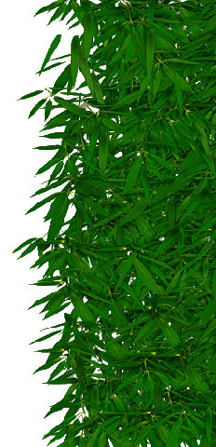
通假字
乃瞻衡宇（衡，通“横”）
景翳翳以将入（景，通“影”，日光）（实为古今字）

Slide 61
词类活用
瓶无储粟，生生所资（生生：前“生”，维持；后“生”，动词用作名词，生活）
倚南窗以寄傲（傲：形容词用作名词，傲然自得的情怀）
审容膝之易安（容膝：动词用作名词，仅能容纳双膝的小屋）

Slide 62
携幼入室 形作名，幼儿、小儿。
眄庭柯以怡颜 形作使动，使…愉快。
园日涉以成趣 名作状，在园中，每天。
策扶老以流憩 名作动，拄着。
时矫首而遐观 名作状，时时。
悦亲戚之情话 悦：形作意动，以…为快乐。
乐琴书以消忧 名作动，弹琴、读书。
或棹孤舟 名作动，划动。
善万物之得时 形作动，喜欢，羡慕。
词类活用

Slide 63
古今异义
（1）于时风波未静
古义：指战乱。今义：风浪，常用来比喻纠纷或乱子。
（2）尝从人事
古义：指做官。今义：常用义，人的离合，境遇，存亡等情况，或关于工作人员的录用，培养，调 配，奖罚等工作。
（3）寻程氏妹丧于武昌
古义：不久。今义：常用义为“寻找”“追寻”等。
（4）悦亲戚之情话
古义：内外亲戚，包括父母和兄弟。今义：常用于跟自己家庭有婚姻关系或血统关系的家庭的成员。
（5）幼稚盈室
古义：小孩。今义：指不成熟的做法。
（6）于是怅然慷慨
古义：感慨。今义：指大方的行为。
（7）恨晨光之熹微
古义：遗憾。今义：指一种情感，多为“仇恨”之意。
（8）将有事于西畴
古义：指耕种之事。今义：指发生某事。

Slide 64
特殊句式
1 判断句
皆口腹自役（“皆”表判断）
2 倒装句
（1）复驾言兮焉求（疑问句宾语前置。“焉求”即“求焉”，追求什么）
（2）胡为乎遑遑欲何之（疑问句宾语前置。“何之”即“之何”，到哪里去）
（3）寻程氏妹丧于武昌（介宾结构后置）
（4）将有事于西畴（介宾结构后置）
（5）农人告余以春及（状语后置，“以春及告余”）
（6）乐夫天命复奚疑（宾语前置，“疑奚”）
3 省略句
（1）情在骏奔（省略主语“余”）
（2）寓形宇内复几时（“形”与“宇”之间省略介词“于”）
（3）稚子候门（省略“于”，正常语序应为：稚子于门候）
4 被动句
（1）遂见用于小邑（见，被）
（2）既自以心为形役（为，被）

